Slide 1

人工神经网络与遗传算法
Artificial Neural Network and Genetic Algorithm

Slide 2
前言
 教材  主要参考书
 课程目的  课程内容
 知识基础  课时安排
 成绩评定

Slide 3
教 材
书 名：《人工神经网络导论》
出版社：高等教育出版社
作 者：蒋宗礼
定 价：12.4元

Slide 4
主要参考书
1、沈世镒,《神经网络理论与应用》,科学出版社。
2、郝红伟,《Matlab 6.0 入门》,中国电力出版社。
3、闻新、周露等，《Matlab神经网络应用设计》，科学出版社。
4、周明，孙树栋，遗传算法原理及应用，国防工业出版社，1999。

Slide 5
课程目的
1、引导学生了解人工神经网络及遗传算法的基本思想。
2、重点介绍感知器及BP网络模型，让学生掌握其结构、数学描述及学习算法。
3、通过实验进一步体会BP神经网络模型的应用及性能。
4、了解人工神经网络与遗传算法的有关研究思想，培养将该方法应用与工程实践的能力。
5、查阅适当的参考文献，将所学的知识应用于将来的学习或科研中。

Slide 6
课程内容
第1章 概述
1. 1 人工神经网络研究与发展
1. 2 生物神经元
1. 3 人工神经网络的构成
第2章 人工神经网络基本模型
2. 1 感知器模型
2. 2 线性神经网络
2. 3 BP神经网络
2. 4 其他神经网络

Slide 7
第3章 BP神经网络理论
3. 1 网络结构
3. 2 数学模型
3. 3 学习算法
3. 4 网络的泛化能力
3. 5 算法的改进
3. 6 网络结构参数的确定
第4章 BP神经网络应用
4. 1 MATLAB应用基础
4. 2 一个正弦波学习程序设计
4. 3 网络结构调整与算法改进
4. 4 网络计算与分析

Slide 8
第5章 遗传算法
5. 1 形成与发展
5. 2 基本原理
5.2.1 基本概念
5.2.2 编码
5.2.3 适应度函数
5.2.4 遗传算子
5.2.5 遗传学习算法
5. 3 研究方向
5. 4 应用实例

Slide 9
知识基础
1、激励函数（阶跃函数、非线性函数、
连续函数、单调函数）、函数收敛
2、偏微分、梯度、方差与均方差
3、向量与矩阵
4、最优解与解空间
5、Matlab使用
6、人工智能基础

Slide 10
课时安排
1、上课：24学时
8−14周二3~4节， 8−12周五1~2节
2、上机：20学时
13−20周五1~2节，19 −20周二3~4节
3、其它：8学时
15−18周二3~4节
用于查阅资料、作业、论文写作

Slide 11
成绩评定
1、出勤率（到课率和上机）
2、作业一次
3、论文一篇

Slide 12
第1章 概述
1. 1 人工神经网络的研究与发展
萌
芽
期
第
一
次
高
潮
反
思
期
第
二
次
高
潮
再认
识和
应用
研究
期
40年
代初
50年
代末
60年
代末
80年代
90年代

Slide 13
1、萌芽期
40年代初，美国Mc Culloch和Pitts从信息处理的角度，研究神经细胞行为的数学模型表达．提出了阈值加权和模型—MP模型。
1949年，心理学家Hebb提出著名的Hebb学习规则，即由神经元之间结合强度的改变来实现神经学习的方法。Hebb学习规的基本思想至今在神经网络的研究中仍发挥着重要作用。

Slide 14
2、第一次高潮
50年代末期，Rosenblatt提出感知机模型(Perceptron)。感知机虽然比较简单，却已具有神经网络的一些基本性质，如分布式存贮、并行处理、可学习性、连续计算等。这些神经网络的特性与当时流行串行的、离散的、符号处理的电子计算机及其相应的人工智能技术有本质上的不同，由此引起许多研究者的兴趣。
在60代掀起了神经网络研究的第一次高潮。但是，当时人们对神经网络研究过于乐观，认为只要将这种神经元互连成一个网络，就可以解决人脑思维的模拟问题，然而，后来的研究结果却又使人们走到另一个极端上。

Slide 15
3、反思期
60年代末，美国著名人工智能专家Minsky和Papert对Rosenblatt的工作进行了深人研究，出版了有较大影响的《Perceptron》一书，指出感知机的功能和处理能力的局限性，同时也指出如果在感知器中引入隐含神经元，增加神经网络的层次，可以提高神经网络的处理能力，但是却无法给出相应的网络学习算法。另一方面，由于60年代以来微电子技术日新月异的发展，电子计算机的计算速度飞速提高，加上那时以功能模拟为目标、以知识信息处理为基础的知识工程等研究成果，给人工智能从实验室走向实用带来了希望，这些技术进步给人们造成这样的认识：以为串行信息处理及以它为基础的传统人工智能技术的潜力是无穷的，这就暂时掩盖了发展新型计算机和寻找新的人工智能途径的必要性和迫切性。再者，当时对大脑的计算原理、对神经网络计算的优点、缺点、可能性及其局限性等还很不清楚，使对神经网络的研究进入了低潮。

Slide 16
4、第二次高潮
进入80年代，首先是基于“知识库”的专家系统的研究和运用，在许多方面取得了较大成功。但在一段时间以后，实际情况表明专家系统并不像人们所希望的那样高明，特别是在处理视觉、听觉、形象思维、联想记忆以及运动控制等方面，传统的计算机和人工智能技术面临着重重困难。模拟人脑的智能信息处理过程，如果仅靠串行逻辑和符号处理等传统的方法来济决复杂的问题，会产生计算量的组合爆炸。因此，具有并行分布处理模式的神经网络理论又重新受到人们的重视。对神经网络的研究又开始复兴，掀起了第二次研究高潮。

Slide 17
1982年，美国加州理工学院物理学家J．Hopfield提出了一种新的神经网络—循环神经网络。他引入了“能量函数”的概念，使得网络稳定性研究有了明确的判据。
1984年， J．Hopfield研制了后来被人们称为“Hopfield网”的电路，物理实现为神经计算机的研究奠定了基础，解决了著名的TSP问题。
1985年，UCSD的Hinton、Sejnowsky、Rumelhart等人所在的并行分布处理小组的研究者在Hopfield网中引入随机机制，提出了Boltzmann机。
1986年，Rumelhart等人在多层神经网络模型的基础上，提出了多层神经网络模型的反向传播学习算法—BP（Back propagation）算法，解决了多层前向神经网络的学习问题，证明了多层神经网络具有很强的学习能力，它可以完成许多学习任务，解决许多实际问题。

Slide 18
5、再认识和应用研究期（1991~）
九十几年来，许多具备不同信息处理能力的神经网络已被提出来并应用于许多信息处理领域，如模式识别、自动控制、信号处理、决策辅助、人工智能等方面。神经计算机的研究也为神经网络的理论研究提供了许多有利条件，各种神经网络模拟软件包、神经网络芯片以及电子神经计算机的出现，体现了神经网络领域的各项研究均取得了长足进展。同时，相应的神经网络学术会议和神经网络学术刊物的大量出现，给神经网络的研究者们提供了许多讨论交流的机会。

Slide 19
虽然人们已对神经网络在人工智能领域的研究达成了共识，对其巨大潜力也毋庸置疑，但是须知，人类对自身大脑的研究，尤其是对其中智能信息处理机制的了解，还十分肤浅。因而现有的研究成果仅仅处于起步阶段，还需许多有识之士长期的艰苦努力。
概括以上的简要介绍，可以看出，当前又处于神经网络理论的研究高潮，不仅给新一代智能计算机的研究带来巨大影响，而且将推动整个人工智能领域的发展。但另一方面，由于问题本身的复杂性，不论是神经网络原理自身，还是正在努力进行探索和研究的神经计算机，目前，都还处于起步发展阶段。

Slide 20

1. 2 生物神经元
生物神经系统是一个有高度组织和相互作用的数量巨大的细胞组织群体。人类大脑的神经细胞大约在10¹¹一10¹³个左右。神经细胞也称神经元，是神经系统的基本单元，它们按不同的结合方式构成了复杂的神经网络。通过神经元及其联接的可塑性，使得大脑具有学习、记忆和认知等各种智能。

Slide 21
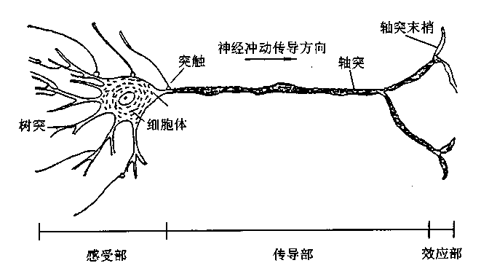
1、结构

Slide 22
神经元由细胞体(Soma)和延伸部分组成。延伸部分按功能分有两类，一种称为树突(Dendrite)，用来接受来自其他神经元的信息；另一种用来传递和输出信息，称为轴突(Axon)。神经元之间的相互连接从而让信息传递的部位披称为突触(Synapse)，突触的联接是可塑的，也就是说突触特性的变化是受到外界信息的影响或自身生长过程的影响。

Slide 23
2、特征
(1) 并行分布处理
大脑中单个神经元的信息处理速度是很慢的，每次约1毫秒，比通常的电子门电路要慢几个数量级。但是人脑对某一复杂过程的处理和反应却很快，一般只需几百毫秒。而在这个处理过程中，与脑神经系统的一些主要功能，如视觉、记亿、推理等有关。按照上述神经元的处理速度，如果采用串行工作模式，就必须在几百个串行步内完成，这实际上是不可能办到的。因此只能把它看成是一个由众多神经元所组成的超高密度的并行处理系统。例如在一张照片寻找一个熟人的面孔，对人脑而言，几秒钟便可完成，但如用计算机来处理，以现有的技术，是不可能在短时间内完成的。

Slide 24
(2) 神经系统的可塑性和自组织性
从生理学的角度看，它体现在突触的可塑性和联接状态的变化。例如在某一外界信息反复刺激下．接受该信息的神经细胞之间的突触结合强度会增强。这种可塑性反映出大脑功能既有先天的制约因素，也有可能通过后天的训练和学习而得到加强。
(3) 信息处理与信息存贮合二为一
由于大脑神经元兼有信息处理和存贮功能，所以在进行回亿时，不但不存在先找存贮地址而后再调出所存内容的问题，而不像现行计算机那样．存贮地址和存贮内容是彼此分开的。

Slide 25
(4) 信息处理的系统性
大脑的各个部位是一个大系统中的许多子系统。各个子系统之间具有很强的相互联系，一些子系统可以调节另一些子系统的行为。例如，视觉系统和运动系统就存在很强的系统联系，可以相互协调各种信息处理功能。
(5) 能接受和处理模糊的、模拟的、随机的信息

Slide 26
1. 3 人工神经网络
人工神经网络(Artificial Neural Network，ANN)是对人类大脑特性的一种描述。它是一个数学模型，可以用电子线路实现，也可以用计算机程序来模拟。是人工智能研究的一种方法。

Slide 27
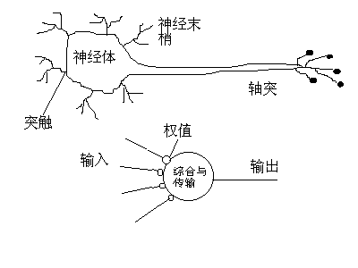
1、ANN结构
下图是一个神经元的结构图，通过与生物神经元的比较可以知道它们的有机联系，生物神经元中的神经体与人工神经元中的结点相对应，树突（神经末梢）与输入相对应，轴突与输出相对应，突触与权值相对应。

Slide 28
  2、ANN研究与应用的主要内容
  (1) 人工神经网络模型的研究
   神经网络原型研究，即大脑神经网络的
  生理结构、思维机制。
   神经元的生物特性如时空特性、电化
  学性质等的人工模拟。
   易于实现的神经网络计算模型。
   神经网络的学习算法与学习系统。

Slide 29
(2) 神经网络基本理论
 神经网络的非线性特性，包括自组织、自适应等作用。
 神经网络的基本性能，包括稳定性、收敛性、容错性、鲁棒性、动力学复杂性。
 神经网络的计算能力与信息存贮容量。

Slide 30
待 (3) 神经网络智能信息处理系统的应用
 认知与人工智能，包括模式识别、计算机视觉与听觉、特征提取、语音识别语言翻译、联想记忆、逻辑推理、知识工程、专家系统、故障诊断、智能机器人等。
 优化与控制，包括决策与管理、系统辨识、鲁棒性控制、自适应控制、并行控制、分布控制等。
 信号处理，自适应滤波、时间序列预测、消噪、非线性预测、非线性编码等。

Slide 31
(4) 神经网络的软件模拟和硬件实现
(5) 神经网络计算机的实现

Slide 32
3、ANN 与人工智能
对于智能的模拟和机器再现肯定可以开发拓展出一代新兴产业。由于智能本质的复杂性，现代智能研究已超越传统的学科界限，成为脑生理学、神经科学、心理学、认知科学、信息科学、计算机科学、微电子学，乃至数理科学共同关心的“焦点”学科。人工神经网络的重大研究进展有可能使包括信息科学在内的其他学科产生重大突破和变革。展望人工神经网络的成功应用，人类智能有可能产生一次新的飞跃。

Slide 33
4、ANN的信息处理能力
存贮能力和计算能力是现代计算机科学中的两个基本问题，同样，它们也构成了人工神经网络研究中的基本问题。人工神经网络的信息处理能力包括两方面的内容：
⬥ 神经网络信息存贮能力
即要解决这样的一个问题：在一个有N个神经元的神经网络中，可存贮多少值的信息?
⬥ 神经网络的计算能力

Slide 34
（1）神经网络的存贮能力
定义：一个存贮器的信息表达能力定义为其可分辨的信息类型的对数值。
在一个M×1的随机存贮器RAM中，有M位地址，一位数据，它可存贮2^{M}位信息。M×1的RAM的存贮能力为：C＝2^{M}(位)。

Slide 35
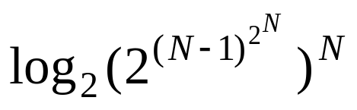
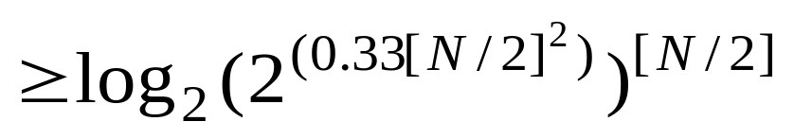
定理1 N个神经元的神经网络的信息表达能力上限为：
C＜ (位)。
定理2 N个神经元的神经网络的信息表达能力下限为：
C (位)。
其中[N／2]指小于或等于N／2的最大整数。
定理3 神经网络可以存贮2N-1个信息，也可以区分2N-1个不同的网络。

Slide 36
（2）神经网络的计算能力
● 数学的近似映射
● 概率密度函数的估计
● 从二进制数据基中提取相关的知识
● 形成拓扑连续及统计意义上的同构映射
● 最近相邻模式分类
● 数据聚类
● 最优化问题
用来求解局部甚至是全局最优解。

Slide 37
2. 1 感知器模型
感知器是一种早期的神经网络模型，由美国学者F.Rosenblatt于1957年提出.感知器中第一次引入了学习的概念，使人脑所具备的学习功能在基于符号处理的数学到了一定程度的模拟，所以引起了广泛的关注。
感知器在形式上与MP模型差不多，它们之间的区别在于神经元间连接权的变化。感知器的连接权定义为可变的，这样感知器就被赋予了学习的特性。
第2章 人工神经网络基本模型

Slide 38
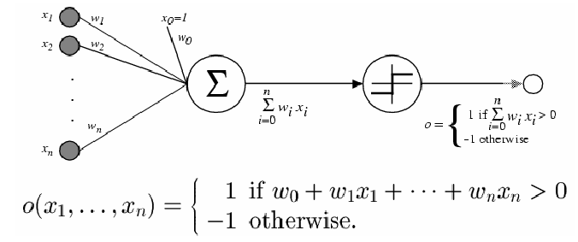
1、感知器的结构

Slide 39

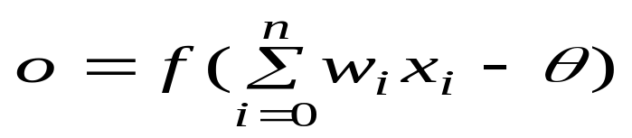

感知器处理单元对n个输入进行加权和操作：
其中， x_{i}为第i个输入，w_{i}为第i个输入到处理单元的连接权值，θ为阈值。 f是阶跃函数。
为简化表示，把阈值θ 当作输入-w₀ ，写成向量形式：
返 回

Slide 40

2、梯度下降调整权值
感知器输出为：
o= w₀ + w₁ x₁+…+ w_{i} x_{n}
训练误差：
t_{d}是期望输出，o_{d}是实际输出，感知器的计算值， D是训练样本集

Slide 41
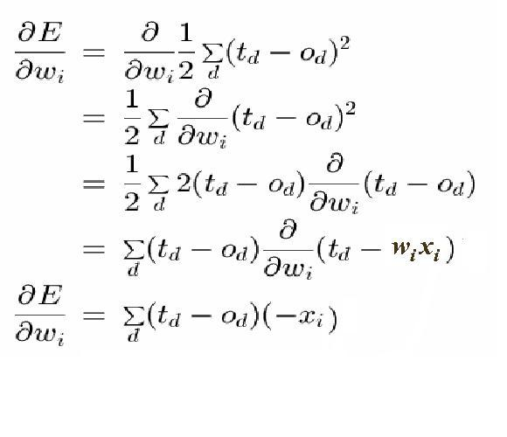
= − ( t — o ) x_{i}

Slide 42
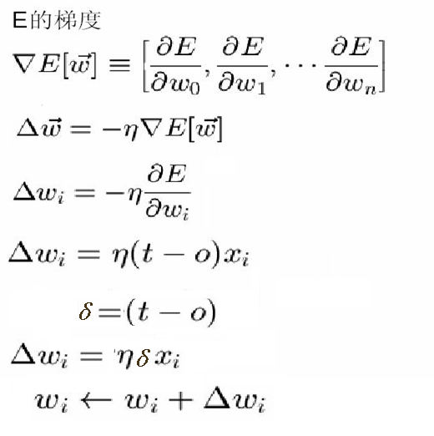
η 是一个正的常数，又叫学习速率。
δ是某一输入样本对应的期望输出与实际输出的误差。
已经证明：只要训练样本线性可分，并且使用充分小的η，训练过程收敛。
令
返 回

Slide 43
3、感知器的学习算法
感知器引入的学习算法称之为误差学习算法。该算法是神经网络学习中的一个重要算法，并已被广泛应用。算法如下：
（1）选择一组初始权值w_{i}(0)。
（2）计算某一输入样本对应的实际输出与期望输出的
误差δ
（3）如果δ小于给定值，结束，否则继续。

Slide 44
（4）更新权值
w_{i} ＝ w_{i} +Δw_{i} ＝ w_{i} +ηδx_{i}
式中学习率η为在区间（0，1）上的一个常数，它的取值与训练速度和w收敛的稳定性有关，x_{i}为神经元的第i个输入。
（5）返回（2），重复上述步骤，直到对所有训练样本，网络输出均能满足要求。
返 回

Slide 45
2. 2 线性神经网络
1、网络结构
50年代末，Widrow提出的Adaline是最早的线性神经网络，它是由一个或多个线性神经元构成，每个神经元的传递函数是一个线性函数，因此，线性神经网络的输出可以是任意值。一个线性神经元的网络结构如下图：
p(1)
w(1,1)
p(2)
a
w(1,R)
b
p(R)

Slide 46
2、传递函数
线性神经网络的传递函数是一个线性函数，如下图所示：
a
+b/w
-b/w
P
0

Slide 47
3、线性神经元输出
在matlab中，线性传递函数purelin是计算神经元输出的，当只有一个神经元时，输出为：
a= purelin(w*p+b)
当输入是矩阵形式，神经元个数不止一个时，输出为：
a= purelin(w*p，b)

Slide 48
比较线性神经网络与感知器的区别。

Slide 49
2. 3 BP神经网络
1、网络学习算法提出
60年代末，Minsky和Papert指出了感知机的功能和处理能力的局限性，在感知机中引入隐含神经元，增加神经网络的层次，提高神经网络的处理能力，但却无法给出相应的网络学习算法。1986年，Rumelhart等人在多层神经网络模型的基础上，提出了多层神经网络模型的反向传播学习算法—BP（Back propagation）算法，实现了Minsky的多层网络设想。

Slide 50
2、隐层传递函数
BP网络的隐层传递函数通常是S型函数，常用logsig()和tansig()函数，也可以采用线性传递函数purelin()。函数如下图：
a
a
a
+1
+1
+b/w
-b/w
-b/w
0
P
-b/w
0
P
0
P
-1
-1
a=logsig(w*p,b)
a=tansig(w*p,b)
a=purelin(w*p,b)

Slide 51
3、输出层函数
如果输出层是S型神经元，那么整个网络的输出被限制在一个较小的范围内，如果输出层使用线性神经元，那么输出可以取任意值。因此，一般隐层使用S型函数，输出层使用线性函数。传递函数均是可微的单调增函数。

Slide 52
2.4 其它神经网络
1、径向基函数网络
BP网络用于函数逼近时，权值的调整采用的是梯度下降法，但存在着局部极小和收敛速度慢等缺点，而径向基函数网络在逼近能力、分类能力和学习速度等方面均优于BP网络，它的传递函数采用的是径向基函数，其输出是权值向量与输入向量P之间的距离乘以阈值b，即，a=radbas(dist(W,P)*b)
2、回归网络
Matlab神经网络工具箱包括两种回归网络：Elman网络和J. Hopfield网络。Elman网络是一个两层网络，在第一层有一个反馈环节，

Slide 53
本章要点：
1、感知器的输入与输出关系
2、感知器的误差计算及权值调整
3、感知器学习算法
4、感知器、线性神经网络和BP神
经网络的区别

Slide 54
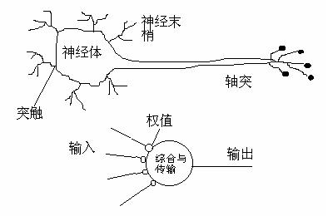
第3章 BP神经网络理论
3. 1 网络结构
下图是一个神经元的结构图，生物神经元中的神经体（Soma）与人工神经元中的结点相对应，神经末梢（Dendrites,树突）与输入相对应，轴突（Axon）与输出相对应，突触（Synapse）与权值相对应。

Slide 55
BP神经网络是一个多层网络，它的拓扑结构如下图所示。
w_{ki}
w_{jk}
输入层i
隐含层k
输出层j

Slide 56
在这一神经网络模型中，引入了中间隐含神经元层。标准的BP神经网络的拓扑结构由三层组成，最左层称为输入层，中间层称为隐含层，最右层称为输出层。输入层、输出层的个数可以由所求的问题决定，而中间层的神经元个数的确定需要探讨。各层次的神经元之间形成全互连连接，各层次内的神经元之间没有连接。三层神经网络已经足以模拟输入与输出之间的复杂的非线性映射关系。更多的网络层虽然能提高神经网络学习复杂映射关系的能力，但因为随着网络层的增加，神经元及其连接权将大规模增加，所占用的计算机资源过多，网络学习收敛反而慢了。

Slide 57
各个神经元之间的连接并不只是一个单纯的传输信号的通道，而是在每对神经元之间的连接上有一个加权系数，这个加权系数就是权值，它起着生物神经系统中神经元的突触强度的作用，它可以加强或减弱上一个神经元的输出对下一个神经元的刺激。修改权值的规则称为学习算法，它可以根据经验或学习来改变。

Slide 58
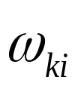

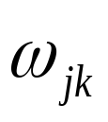

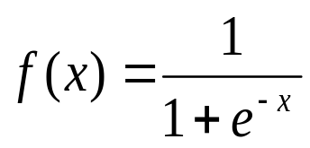
3. 2 数学模型
假定：
输入层与隐层间权值为：
阈值为：
隐层与输出层间权值为：
阈值为：
网络的作用函数称为S型函数：：

Slide 59


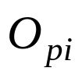
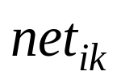
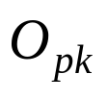
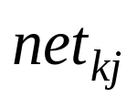
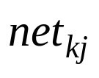


输入层神经元 i ：
输入：
，
输出：
=
隐含层神经元 k ：
输入：
=
输出：
输出层神经元 j ：
输入：
=
输出：

Slide 60
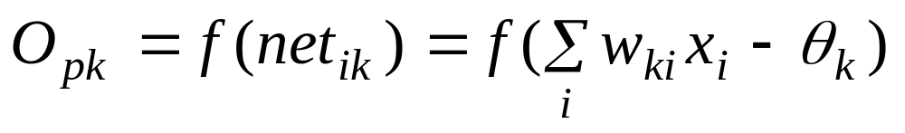
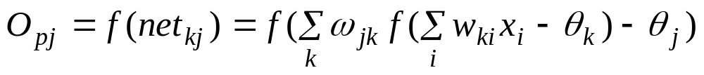
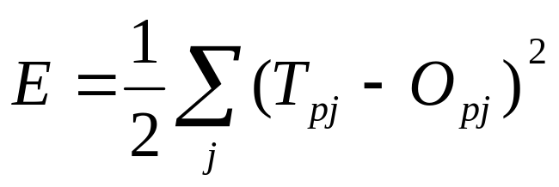

那么：
误差
为期望输出

Slide 61
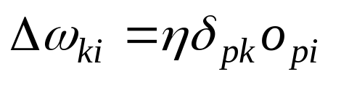
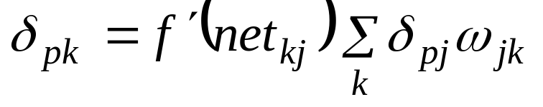
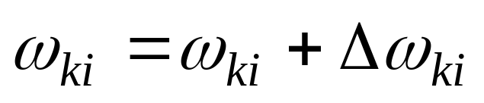
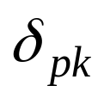
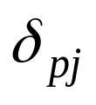
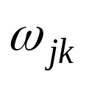
采用梯度法对各层权值进行修正：
非输出层神经元的误差 等于所有与该神经元相连的神经元的输出端误差 乘以对应的权值 并求和。

Slide 62
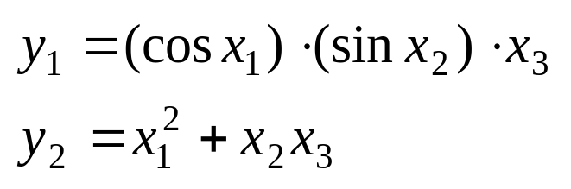
BP神经网络数学描述要点：
◆ 输入和输出的样本对的关系是连续非线性的，如：
❖ 各层输入与输出的关系
⬥ 由权值w_{ki}和w_{jk}构成的两个权重矩阵、两个偏差矩阵
（列矩阵）的行列关系
 网络计算目的与初始条件（输入与输出、样本对、初始
权值与偏差值）

Slide 63
3. 3 学习算法
从本质上说，神经网络的训练问题是一个函数极小化问题，但由于它的数学基础是非线性理论，因系统的高度非线性使最初的BP算法存在效率低、收敛慢、易于陷入局部极小等缺陷，使神经网络在复杂系统中的应用受到限制。大部分新的研究都集中在算法的改进上，如共轭梯度算法、基于信息熵优化的算法、改进的BP法等。通过这些研究，使神经网络的应用得到进一步的发展。

Slide 64
1、计算流程图
初始化神经网络
是
训练结束吗？
给出新的输 入
否
给定学习模式
（输入/输出对）
求隐含层、输出层神经元的输出
计算实际输出与期望输出之差
计算神经网络输出
误差小于
指定值？
是
否
计算隐含层神经元误差
计算误差梯度
权值修正

Slide 65
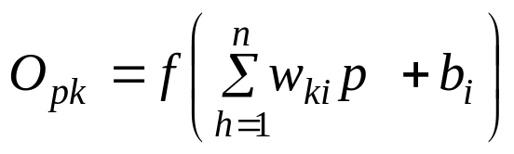
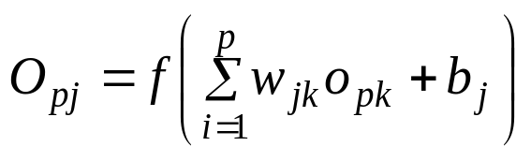
2、算法步骤
1）构造学习训练模式。给出输入、输出样本对{P}和{T}。{P}和{T}可以是向量，也可以是矩阵，它们不一定为同列。
2）网络状态初始化。用随机化方法将两个权重矩阵W_{ki}（行k=1，2，…，m，列i=1，2，…，n）、W_{jk}（行j=1，2，…，o）和两个偏差矩阵b_{i}、b_{j}置初始值。
3）将P的值送到输入层神经元，通过连接权重矩阵W_{ki} 送到隐含层神经元，产生隐含层神经元输出值
4）计算输出层神经元的输出值

Slide 66
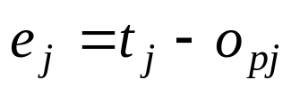
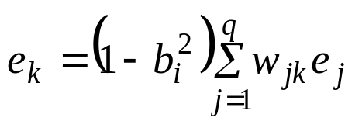
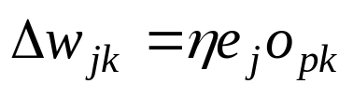
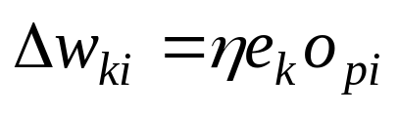
5）计算输出层神经元的一般化误差
t_{j}为理想输出
6）计算隐含层神经元对于每个e_{j}的误差
此式相当于将输出层神经元的误差反向传播到隐含层。
7）调整隐含层到输出层的连接权重
8）调整输入层到隐含层的连接权重

Slide 67
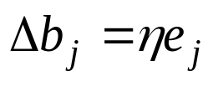

9）调整输出层神经元的偏差
10）调整隐含层神经元的偏差
11）重复第3）步至第10）步的内容，直到对于k=1，2，…，m的误差e_{j}（j=1，2，…，q）变得足够小为止。

Slide 68
从上面的过程可以看出，BP网络的学习和训练分成两个阶段，在第一阶段里对于给定的网络输入，通过现有连接权重将其正向传播，获得各个神经元的实际输出；在第二阶段里，首先计算出输出层各神经元的一般化误差，这些误差逐层向输入层方向逆向传播，以获得调整各连接权重所需的各神经元参考误差。学习完成后的网络在预报时使用第3）、4）步中的正向传播公式。

Slide 69
3. 4 网络的泛化能力
关于神经网络的泛化能力，有以下定义：
定义1 当网络中的部分结点或连接权失效时，网络仍能保持正常或稳定的输入输出关系的特性称为网络的容错性（fault tolerance）。
定义2 当输入信息或连接网络的参数发生有限摄动时，网络仍能保持正常或稳定的输入输出关系的特性称为网络的鲁棒性（robustness）。
定义3 对于同一样本集里的非训练样本，网络仍能给出正确的输入输出关系的能力称为网络的泛化能力（generalization capability）。

Slide 70
网络的泛化能力依赖于网络结构的参数（如隐含层神经元数及其激活函数特性、隐含层数等）和训练样本的特性。由于BP网络算法的实质是非线性规划中的最速下降法，而非线性优化的任何局部搜索算法都不可避免地存在局部极小问题。为了尽量避免局部极小，提高网络泛化能力，对网络结构参数及训练样本必须进行分析、研究和选择。

Slide 71
3. 5 算法的改进
许多实际问题都可以化成神经网络进行求解。对于连续非线性问题采用三层神经网络就足以逼近。但对更复杂的非线性问题，为提高神经网络的映射能力，一般需要增加网络的层数，这样就不可避免地增加了网络学习和计算的时间。为此，对算法进行改进，通过增加权重动量项、学习速率的自适应调整以及权值和偏差值初始化的N-W法提高学习效率和减少迭代次数。

Slide 72
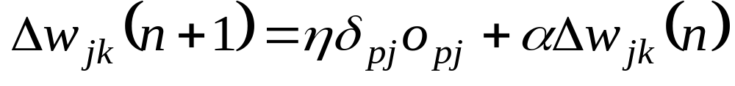
1、权重动量项
在网络里增加权重动量项是绝大部分改进方法里必涉及的内容。具体做法是在迭代后的权重上加上某个动量因子α。设Δw_{jk}(n+1)表示当前的权重修正值，Δw_{jk}(n)表示上一学习周期的权重修正值，即:
式中，0<α<1。计算时，用有动量项的权重算出新的网络输出误差，如果该输出误差大于用没有动量项的权重算出的网络输出误差的话，说明加动量项没有效果，则令α=0，反之，要考虑加进动量项这一项。

Slide 73
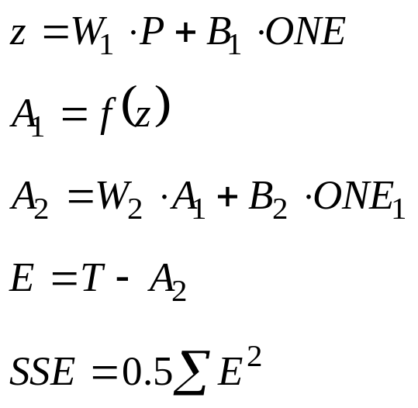
2、学习速率的自适应调整
前节内容曾提出过，学习速率的选取对网络训练的效果有较明显的影响。在此，我们讨论学习速率的自适应调整问题。其基本思路是根据网络输出误差的大小由算法自动调整学习速率的大小，计算原理如下：
（1）先求网络输出误差。如果SSE小于指定的误差精度，则网络训练成功，否则转入下一步。以下各运算符号均表示矩阵或向量。

Slide 74
式中，P为输入样本矩阵，ONE为1行Nc列的全1矩阵，Nc为W₁×P矩阵的列数，ONE₁为1行Nc₁列的全1矩阵，Nc₁为W₂×A₁矩阵的列数，T为输出样本矩阵，f (z)为Sigmoid函数或双曲正切S函数。
（2）进入学习阶段。设定学习循环数以进行迭代，迭代过程计算原理为：

Slide 75
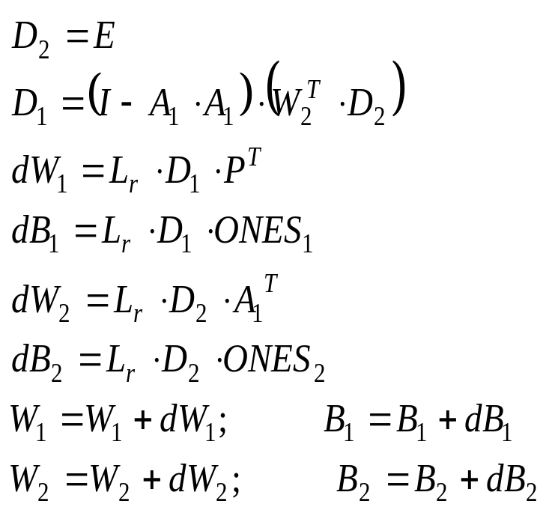
式中I为单位矩阵；ONES₁为Pc行1列的全1矩阵，Pc是P的列数；ONES₂为Pc₁行1列的全1矩阵，Pc₁是A₁的列数；Lr为学习速率，其他符号的含义同前。将新的W₁、B₁和W₂、B₂代回第（1）阶段计算。

Slide 76
（3）学习速率自适应调整计算。首先赋值：
TW₁ =W₁ TW₂=W₂ TB₁=B₁ TB₂=B₂
然后将TW₁、TW₂和TB₁、TB₂代入第（1）步计算，得到TA₁、TA₂、TE、TSSE。如果TSSE大于β×SSE（β取1.04左右），则经自适应调整的学习速率为Lr=β₁×Lr（β₁取0.7左右），如果TSSE小于SSE，则经自适应调整的学习速率为Lr=β₂×Lr（β₂取1.05左右），从而实现了学习速率的自适应调整。

Slide 77
（4）将TW₁、TW₂和TB₁、TB₂以及TA₁、TA₂、TE、TSSE再赋给W₁、W₂和B₁、B₂以及A₁、A₂、E、SSE，然后代入第（1）步计算，如果SSE小于指定的误差精度，则网络训练成功，否则的话，转入第（2）、（3）、（4）步进行迭代计算。

Slide 78
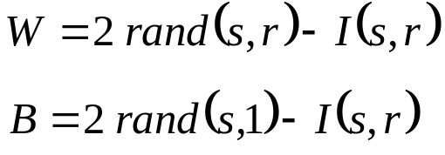
4、初始权值与偏差值随机化的Nguyen-Widrow法
通常的初始权重值与偏差值随机化方法都是在区间(-1，1)之间取均匀分布的随机数的函数，这样初始权重值W与偏差值B为：
式中s, r分别为隐含层神经元数和输入样本的行数，rand(s, r)为s行r列的均匀分布的随机数矩阵，I( s, r)为s行r列的全1矩阵，目的是保证权值分布在区间(-1, 1)范围内。

Slide 79
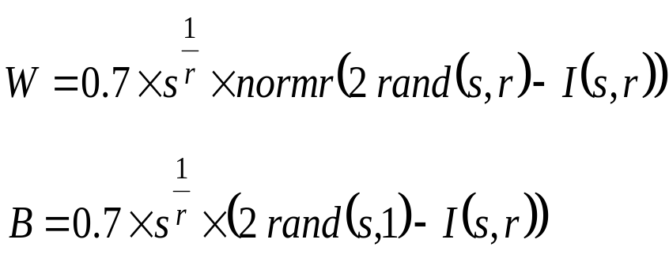
计算表明，它并不是很好的方法，对复杂的高非线性系统，它造成较低的计算效率。 Nguyen和Widrow提出的N-W法初始化权重值与偏差值，对计算效率的提高有较明显的效果。其计算原理为 ：

Slide 80
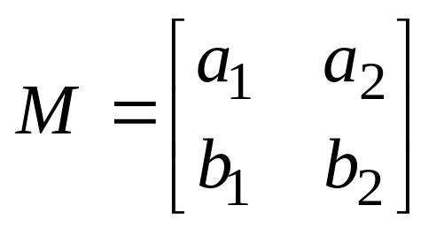
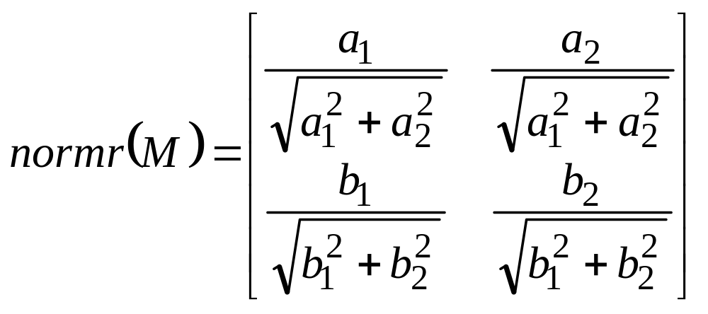
式中各符号的含义同前，normr(M)为M矩阵的标准化归一矩阵 ：

Slide 81
3. 6 网络结构参数的确定
1、学习速率的初始值的确定
在网络开始训练学习时，需要指定一个初始的学习速率。学习速率对网络的收敛情况有很大的影响，若取值大，虽然一开始网络学习效率很高，但到收敛精度附近很容易产生振荡，其结果反而不容易收敛；如果取值小，虽然“振荡”问题避免了，但网络的学习效率却很低。所以，学习速率初始值的选择是很重要的。
那么，究竟选多少好呢？根据BP神经网络的计算原理，学习速率的取值范围为0<Lr<1，但通过有关参考文献的研究发现，这个范围给定得太大了。实际使用的取值为0.1、0.15或0.001，实例分析表明，学习速率在0.01左右是比较好的。

Slide 82
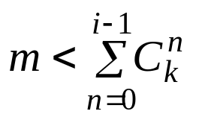
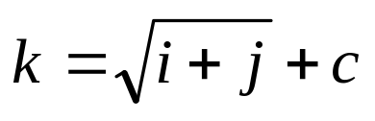
2、隐含层神经元个数的确定
隐含层神经元个数的确定方法比较多，如果i表示输入层神经元个数，k表示隐含层神经元个数，j表示输出层神经元个数， k的确定方法概括如下：
1） k > ( i + j )∕2 或 k = i + j
2）设m为样本数，则最小的k为 ：
3）
c为1至10之间的常数。

Slide 83
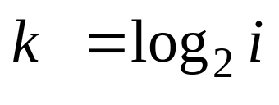
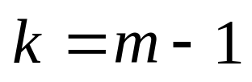
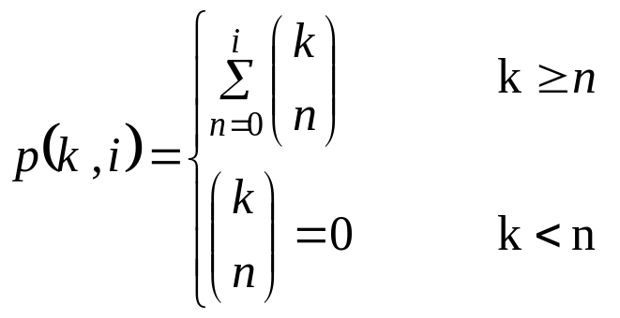
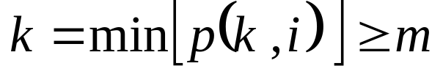
4）
5）
6）设 则由下式求出可k：

Slide 84
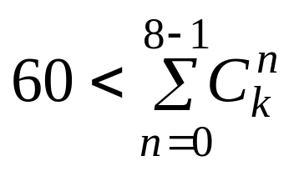
以上给出的算法有些并不是针对BP网络而定的，例如第1）、5）、6）中的公式就是如此。通过实例计算分析，第2）种方法求出的隐含层神经元个数较好，它对网络训练效率的提高是有明显效果的。
例如：m=60，i=8，
由此式计算出的最小k=6。

Slide 85
3、网络收敛精度的确定
网络收敛精度对神经网络的训练效率有着最直接的影响，其影响率是非线性的，也就是说，收敛精度提高10倍，训练的循环迭代次数可能增加几百倍。
网络收敛精度的确定要从两个主要方面来考虑，一是所研究问题的情况，一是精度与网络计算次数之间的最佳协调。如果所研究的问题有很强的规律性，则可以把收敛精度提高，一般可以达到10⁻⁴到10⁻⁶；如果所研究的问题非线性程度高且为工程实际问题，则要牺牲一些精度，一般取在2×10⁻³左右。从另一方面来说，如果提高收敛精度并不明显增加计算次数的话，则要考虑适当提高收敛精度；如果提高收敛精度明显增加计算次数、且对训练后的网络的预报精度没有明显提高的话，则要适当降低网络的收敛精度。

Slide 86
第4章 BP神经网络应用
4. 1 MATLAB应用基础
4.1.1 MATLAB发展史
MATLAB是由美国的Math Works公司推出的一个为科学和工程计算而专门设计的高级交互式软件包。它是一种高性能的用于工程计算的编程软件，把科学计算、编程和结果的可视化都集中在一个非常方便的环境中。
MATLAB名字由Matrix Laboratory 两词的前三个字母组合而成。那是20世纪七十年代，时任美国新墨西哥大学计算机科学系主任的Cleve Moler出于减轻学生编程负担的动机，为学生设计了一组调用LINPACK和EISPACK矩阵软件工具包库程序的的“通俗易用”的接口，此即用FORTRAN编写的萌芽状态的MATLAB。

Slide 87
1984年由Little、Moler、Steve Bangert合作成立MathWorks公司，并把MATLAB正式推向市场。从这时起，MATLAB的内核采用C语言编写，而且除原有的数值计算能力外，还新增了数据图视功能。
1987年推出MATLAB 3.0版本。
1997年，MATLAB5.0版问世，紧接着是5.1、5.2，1999年推出5.3版。
2001年推出6.0版。现今的MATLAB拥有更丰富的数据类型和结构、更友善的面向对象、更加快速精良的图形可视、更广博的数学和数据分析资源的应用开发工具。

Slide 88
4.1.2 MATLAB语言主要特点和功能
1、主要特点
具有丰富的数学功能
包括矩阵各种运算。如：正交变换、三角分解、特征值、常见的特殊矩阵等。
具有很好的图视系统
可方便地画出两维和三维图形；高级图形处理，如：色彩控制、句柄图形、动画图形；用户界面GUI制作工具，可以制作用户菜单和控件，使用者可以根据自己的需求编写出满意的图形界面。

Slide 89
具有若干功能强大的应用工具箱
如：信号处理、小波分析、神经网络、遗传算法、优化、通信、SIMULINK、DSP等16种工具箱。
可以直接处理声言和图形文件
使用方便，具有很好的扩张功能
使用MATLAB语言编写的程序可以直接运行，无需编译。
可以将M文件转变为独立于平台的EXE可执行文件。
MATLAB的应用接口程序API是MATLAB提供的十分重要的组件，由 一系列接口指令组成 。用户就可在FORTRAN或C中 ， 把MATLAB当作计算引擎使用 。

Slide 90
2、应用功能
MATLAB已经发展成为具有通用科技计算、图形交互系统和程序设计语言、国际公认的、最优秀的应用软件之一。典型的应用包括以下方面：
▪ 数学计算
▪ 算法推导
▪ 建模和仿真
▪ 数据分析和结果的可视化
▪ 工程图形绘制
▪ 应用程序开发，包括用户图形界面的建立
与其他高级语言相比，MATLAB提供了一个人机交互的数学环境，以矩阵为基本的数据结构，语法简单、调试方便、容易掌握。

Slide 91
4.1.3 MATLAB应用环境
MATLAB应用环境包括一个交互执行环境和一个M-File Editor环境。
1、执行［开始］/ ［MATLAB 6.1］/ ［ MATLAB 6.1］启动执行环境
该环境由命令窗口、命令历史窗口、开始面板|工作空间组成。
命令窗口是执行MATLAB命令的窗口，提示符为“>>”
MATLAB功能操作可由开始面板开始，如设置路径、编译、进入工具箱、帮助等。
界面如下页图示。

Slide 92
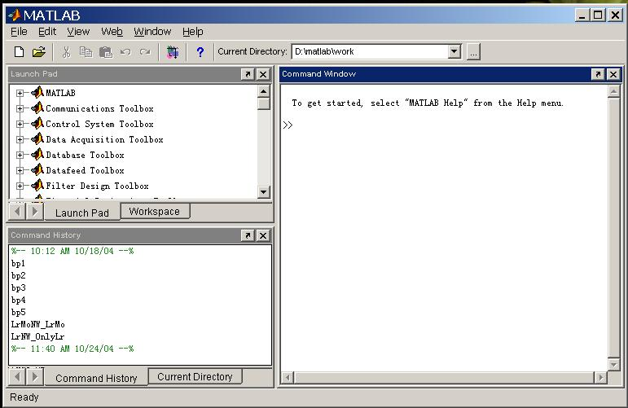

Slide 93
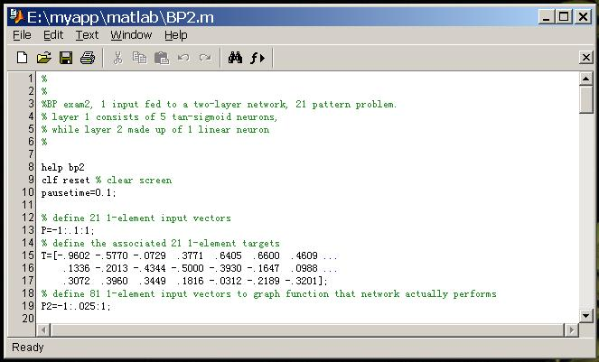
2、执行［开始］/ ［MATLAB 6.1］/ ［ M-File Editor］启动M文件编辑环境

Slide 94

3、在MATLAB执行环境中，执行 ［ Help］/ ［ MATLAB Help］或执行［ launch Pad］/ ［ MATLAB］ /［ Help］启动Help窗口。MATLAB提供了详细的帮助信息。

Slide 95

4.1.4 矩阵
1、介绍
MATLAB具备数组计算、矩阵计算、符号计算和高级计算等计算功能。矩阵是MATLAB中的基本数据格式，强大的矩阵运算功能是其最突出的特点。
一个矩阵形如：
如果矩阵只有一行或一列时，它就是一个行向量或列向量。向量是矩阵的特例。

Slide 96
2、赋值
 用“[ ]”来给矩阵赋值。如A=[ ]
 相同行元素之间用空格或“，”隔开
 列之间用回车或“；”分隔
 没有结尾分号的命令只显示其结果，若结尾有分号，则执行计算，但计算结果并不显示
 冒号用来产生向量、用作矩阵下标及选择矩阵元素
 符号“…”用作续行
 引号表示矩阵的转置
 标点符号使用可以在命令窗口中键入“help punct”得到

Slide 97
例1：A=[1 2 3；4 5 6；7 8 9]
例2：B=[1 2 3；4, 5, 6；7 8 9];
例3：P=-1: 0.25: 1 产生一个以-1开始，1结束，步长为0.25的向量
P=0:4或P=[0:4] 表示从0到4， 步长为1的向量
A(: , j) 取矩阵A的第j列
A(i , :) 取矩阵A的第i行
A(i : j) 取矩阵A的第i行第j列元素
例4：T=[-.9602 -.5770 -.0729 .3771 .6405 .6600 .4609 ...
.1336 -.2013 -.4344 -.5000 -.3930 -.1647 .0988 ...
.3072 .3960 .3449 .1816 -.0312 -.2189 -.3201]
例5：若A为例1矩阵，则A’=[1，4，7；2，5，8；3，6，9]

Slide 98
3、运算
设X=[3 4；6 8] Y=[2 3；4 5]
▪ 算术运算
运算符 | 含 义 | 示 例
+ | 加 | [5 7；10 13]
- | 减 | 2-Y=[0 -1；-2 -3]
* | 乘 | [22 29；44 58]
\ / | 左除 右除 | X/Y=[0.500 0.500; 1.000 1.000]
^ | 乘方 | X^3=[363 484; 726 968]
.* | 点乘 | [6 12; 24 40]
.\ ./ | 点除 | X./Y=[1.5000 1.333;1.500 1.600]
.^ | 点乘方 | [9 64; 1296 32768]

Slide 99
▪ 关系运算
关系运算用来对矩阵与数、矩阵与矩阵进行比较，结果由0或1组成的矩阵。
运算符或函数 | 含 义 | 示 例
== eq(X,Y) | 等于 | [0 0; 0 0]
~= ne(X,Y) | 不等于 | [1 1; 1 1]
< | 小于 | [0 0; 0 0]
<= | 小于等于 | [0 0; 0 0]
> | 大于 | [1 1; 1 1]
>= | 大于等于 | [1 1; 1 1]

Slide 100
▪ 逻辑运算
逻辑运算用来判断矩阵与数、矩阵与矩阵相应元素的真或假，以1表示真，0表示假，结果由0或1组成的矩阵。
设A=[1 2；2 1] B=[0 2；3 0]
运算符 | 含 义 | 示 例
& | 与 | [0 1; 1 0]
| | 或 | [1 1; 1 1]
~ | 非 | ~B=[1 0; 0 1]
Xor | 异或 | [1 0; 0 1]

Slide 101
说明：
▪ 逻辑函数all( )、any( )、exist( )、find( )等函数用来判断、查找矩阵元素状态
▪ Inf表示无穷大数，如X\Y=[Inf Inf；Inf Inf]
▪ 字符串矩阵当作数据矩阵来处理。
如A=‘ab’ B=‘cd’ A+B=[196 198]

Slide 102
4、特定矩阵建立
MATLAB使用ones( )、zeros( )、eys( )函数建立1矩阵、0矩阵和单位矩阵。
函 数 | 运 行 结 果
ones(n) | 建立一个nxn的1矩阵
ones(m, n) | 建立一个mxn的1矩阵
ones(siza(A)) | 建立一个和矩阵A同样维数的1矩阵
zeros(n) | 建立一个nxn的0矩阵
zeros(m, n) | 建立一个mxn的0矩阵
zeros(siza(A)) | 建立一个和矩阵A同样维数的0矩阵
eye(n) | 建立一个nxn的单位矩阵（二维）
eye(m, n) | 建立一个mxn的单位矩阵（二维）
eye(siza(A)) | 建立一个和矩阵A同样维数的单位矩阵（二维）

Slide 103
4.1.5 程序设计基础
1、程序结构与控制
MATLAB程序分为顺序、循环和分支三种结构，并且支持用户交互的命令。虽然大多数程序都包含许多子结构，但从整体上看，他们大都遵循顺序结构。
例1：disp(‘the begin of the program’)
A={1 2 ‘hello’；’matlab’ 3 6}
disp(A)
执行结果为：
The begin of the program
[1] [2] ‘hello’
‘matlab’ [3] [6]

Slide 104
MATLAB循环结构有for和while，他们都以end结束。
例2：for i=2: 0.5: 4
i
end
执行结果为：
i=2, i=2.5000, i=3, i=3.5000, i=4
例3：s=‘abcd’
for i=s
i
end
执行结果为：
i=a, i=b, i=c, i=d

Slide 105
例4：s={‘ab’ ‘cd’}
for i=s
i
end
执行结果为：
i=‘ab’, i=‘cd’
例5：s=[‘ab’ ‘cd’]
for i=s
i
end
执行结果为：
i=a, i=b, i=c, i=d

Slide 106
例6：利用for循环求1~100的整数和。
sum=0
for i=1:100
sum=sum+i
end
sum
执行结果为：
sum=5050
例7：利用while循环求1~100的整数和。
sum=0
i=1
while i<=100
sum=sum+i
i=i+1
end
sum
执行结果为：
sum=5050

Slide 107
MATLAB分支结构有if和switch，他们都以end结束。If结构一般有三种形式：
if 表达式
执行语句
end
if 表达式
执行语句1
else
执行语句2
end
if 表达式1
执行语句1
else if 表达式2
执行语句2
else if 表达式3
执行语句3
.
.
.
end

Slide 108
例8：A=[1 2；0 1]；
B=[2 2；3 3]；
if A<B
disp(‘A<B’)
else if A<B+1
disp(‘A<B+1’)
end
执行结果为：
A<B+1
例9：var=3
switch var
case {‘a a a’, ‘cds’, 1},disp(‘line 1’)
case 3, disp(‘line 2’)
case {1, 2, 3, ‘welcome’},disp(‘line 3’)
end
执行结果为：
line 2

Slide 109
2、自定义函数
例10：编一函数计算
x x<1
y= 2x-1 1<= x <10
3x-11 x>=10
function y=y(x)
if x<1
y=x;
else if x>=1&x<10
y=2*x-1;
else
y=3*x-11
end
>>disp(y(14))
执行结果为：
31

Slide 110
3、M文件
▪ 什么是M文件？
除了交互式执行MATLA命令外，MATLAB提供了另外一种执行方式，即M文件方式。M文件是MATLAB的代码文件，可在MATLAB M-File Editor 中或其他文本编辑器中编辑。M文件语法简单、容易调试、交互性强，用来执行复杂的数学计算。
M文件有两种形式 ：命令文件或称作脚本文件（Script File）和函数文件（Function File ），这两种文件的扩展名均为“ . m” 。

Slide 111
▪ 命令文件与函数文件的区别
◆ 从形式上看 ，函数文件的笫一行总是以 “function”引导的“函数申明行”，命令文件没有。
❖ 从运行上看，命令文件的所有变量都驻留在 MATLAB基本工作空间中，只要用户不使用清除指令（clear）或不关闭MATLAB命令窗口，这些变量将一直保存在基本工作空间中。函数文件运行时， MATLAB就会专门为它开辟一个临时工作空间，称为函数工作空间，当执行完毕后，所有的变量就立即被清除。函数中定义的变量可以和当前工作空间中的变两同名。
⬥ 函数文件一般都要有参数和返回结果，而命令文件没有.
 编译只对函数文件.

Slide 112
▪ M文件调试
M文件运行时，由于语法和算法的错误在所难免，因此，调试是保证程序正常运行的必要手段。可以用下面方法发现某些运行错误。
◆ 在M文件中，将某些语句后面的分号去掉， 迫使M文件输出一些中间计算结果，以便发现可能的错误。
❖ 在适当的位置，添加显示某些关键变量值的语句（包括使用 disp 在内）。

Slide 113
⬥ 利用 echo 指令，使运行时在屏幕上逐行显示文件内容。echo on 能显示M脚本文件；echo FunName on 能显示名为FunName 的M函数文件。
 在原M脚本或函数文件的适当位置，增添指令 keyboard 。 keyboard 语句可以设置程序的断点 。
 通过将原M函数文件的函数申明行注释掉，可使一个中间变量难于观察的M函数文件变为一个所有变量都保留在基本工作空间中的M脚本文件。

Slide 114

例11：通过M命令文件，画出下列分段函数所表示的曲面。

Slide 115
% hsqm.m This is a function curve plane.
a=2;b=2;
clf;
x=-a:0.2:a;y=-b:0.2:b;
for i=1:length(y)
for j=1:length(x)
if x(j)+y(i)>1
z(i,j)=0.5457*exp(-0.75*y(i)^2-3.75*x(j)^2-1.5*x(j));
elseif x(j)+y(i)<=-1
z(i,j)=0.5457*exp(-0.75*y(i)^2-3.75*x(j)^2+1.5*x(j));
else z(i,j)=0.7575*exp(-y(i)^2-6.*x(j)^2);
end
end
end
axis([-a,a,-b,b,min(min(z)),max(max(z))]);
colormap(flipud(winter));surf(x,y,z);

Slide 116


Slide 117
例12：编写一个函数文件，采用递归调用方法求n！。
% fac.m
function y=fac(n)
if n<0
error(‘n is smaller than 0.’);
return;
end
if n==0|n==1
y=1;
else
y=n*fac(n-1)
end
>>fac(12)
479001600

Slide 118
▪ M文件编译
MATLAB是解释型语言，M文件执行速度较慢，所以编译运行就显得很重要。MATLAB自带了一个编译器mcc，mcc只编译函数文件，所以，若想编译命令文件，只需在第一行加上“function <filename.m>”。M文件编译方法如下：
在命令窗口中使用带参数的mcc命令，将M文件编译成.c、.cpp、.dll或.exe类型文件。 .cpp和.dll可以加入到C++工程中，利用C++编译成可执行文件。 .exe可以是C语言环境下的也可以是C++环境下的可执行文件。

Slide 119
例13：Make a C translation and a stand-alone executable
for fac.m.
>>mcc -m fac
例14：Make a C++ translation and a stand-alone
executable for fac.m.
>>mcc -p fac
例15： Make a C translation and stand-alone executable
for myfun.m. Look for fac.m in the directory
/files/source, and put the resulting C files and
executable in the directory /files/target.
>>mcc -m -I /files/source -d /files/target fac

Slide 120
例16：Make a C translation and a stand-alone graphics
library executable from hsqm.m.
>>mcc -B sgl hsqm
例17：Make a C++ translation and a stand-alone
graphics library executable from hsqm.m.
>>mcc -B sglcpp hsqm

Slide 121
4.1.6 绘图
1、图形窗口
在MATLAB中，绘制的图形将会被直接输出到一个新的窗口中，这个窗口称为图形窗口。也可以使用figure[(N)]命令或[File]/[New]/[Figure]建立一个新窗口，N是窗口句柄，用来识别窗口，close命令关闭当前窗口,clf命令清楚窗口中的内容，但不关闭窗口。
>>figure
>>figure(1)
>>close
>>clf

Slide 122

2、二维绘图
二维绘图函数有plot、bar、hist、stairs等。plot(x,y) 是绘制x轴和y轴均为线性刻度的二维图形的基本函数。
例18：>>x=0:0.01:2*pi; %产生x坐标
>>y=sin(x); %对应的y坐标
>>plot(x,y);
输出如右图：

Slide 123
在MATLAB中，允许用户改变曲线的线型、颜色、数据标记及坐标轴的刻度等。在plot函数中增加一个用单引号引起的参数，可以改变线型和颜色，如：’r’、’+’、’r+’等。各参数含义如下表：
参 数 | 颜 色 | 参 数 | 线 型
y | 黄色 |  | 点
k | 黑色 | o | 圆
w | 白色 | x | X
b | 蓝色 | + | +
g | 绿色 | * | *
r | 红色 | - | 实线
c | 亮青色 | : | 点线
M | 锰紫色 | -. | 点虚线
 |  | -- | 虚线

Slide 124

例19：>>x=0:0.01:2*pi; %产生x坐标
>>y=sin(x); %对应的y坐标
>>plot(x,y,’r+’);
输出如下图：

Slide 125
3、三维绘图
在MATLAB中，三维绘图函数有plot3、mesh、surf等。plot3(x,y,z,[‘S’]) 是绘制三维曲线图，S是可选参数，用来指定颜色和线形等。
例20：绘制三维螺旋线
% helix.m
x=0:pi/50:10*pi;
plot3 (sin(x), cos(x), x);
title (‘Helix’);
xlabel (‘sin(x)’), ylabel (‘cos(x)’);
text(0,0,0,’Origin);
grid
v=axis

Slide 126

运行结果为：
v =
-1 1 -1 1 0 40
输出图形如下：

Slide 127
函数peaks( ) 可以产生一个简单的曲面，mesh(x,y,z) 是绘制三维网格图。
例21：绘制三维网格图。
% wgt.m
[x, y, z]=peaks(30);
mesh(x, y, z);
title (‘MESH of PEAKS’);
xlabel (‘X’), ylabel (‘Y’);
grid

Slide 128


Slide 129
surf(x,y,z)、 surfl(x,y,z) 是绘制三维曲面图。(SURFL)
例22：绘制平滑加彩色的曲面图。
% qm1.m
[x, y, z]=peaks(30);
surf(x, y, z);
title (‘平滑加彩色’);
grid, xlabel (‘X’), ylabel (‘Y’), zlabel (‘Z’);
shading flat

Slide 130
例23：绘制插值加彩色的曲面图。
% qm2.m
[x, y, z]=peaks(30);
surf(x, y, z);
title (‘插值加彩色’),grid;
xlabel (‘X’), ylabel (‘Y’), zlabel (‘Z’);
shading interp

Slide 131
例24：绘制光线照明曲面图。
% qm3.m
[x, y, z]=peaks(30);
surfl(x, y, z);
title (‘光线照明’),grid,;
xlabel (‘X’), ylabel (‘Y’), zlabel (‘Z’);
shading interp
colormap pink

Slide 132




Slide 133
4、动画
MATLAB可以存储一系列各种类型的二维或三维绘图形，然后象放电影一样把它们按次序重放出来，产生动画效果。一种明显的动画类型是取出三维图形后缓慢地将它旋转，这样我们可以从不同角度来观察它。捕捉和回放动画的方法是：
◆ 用moviein函数创建帧矩阵；
❖ 用getframe函数生成每一帧的图形；
⬥ 用movie函数从帧矩阵里回放图形。

Slide 134
例25：绘制函数peaks并将它绕Z轴旋转。
% dh.m
[X,Y,Z]=peaks(30);
surfl(X,Y,Z);
axis([-3 3 -3 3 -10 10]) % 固定坐标轴
shading interp % 经插值处理，外形更美观
colormap(hot) % 选择颜色映像
m=moviein(15); % 15个动画帧
for i=1:15
view(-37.5+24*(i-1), 30) % 为本帧改变视点
m(:,i)=getframe; %向矩阵内增加图形
end
movie(m) % 播放动画

Slide 135
MATLAB上机任务：
◆ 熟悉MATLAB环境
❖ 矩阵运算
⬥ 程序结构与控制
 编写命令文件和函数文件
 M文件的调试、运行与编译
 绘图程序设计

Slide 136
课堂作业：
编写一个matlab程序，实现标准的BP神经网络学习算法。要求：
◆ 一个输入、一个输出、三个隐含神经元；
❖ 输入输出样本对P和T自己给定；
⬥ 隐含层作用函数为tansig( )，输出层作用函数为purelin( )；
 初始权值W₁、W₂和偏差值B₁、B₂自己给定；
 误差精度err_goal=0.02，学习率lr=0.01;

Slide 137
BP神经网络矩阵行列关系：
假定输入层有3个神经元,隐含层有5个神经元,输出层有2个神经元，样本数是9，则：
◆ 输入样本P是一个3行9列的矩阵，每一列是一个输入样本,输出样本是一个2行9列的矩阵,每一列是一个输出样本；
❖ 输入到隐含层权重W1是一个5行3列的矩阵，偏差B1是一个5行1列的矩阵，隐含到输出层权重W2是一个2行5列的矩阵，偏差B2是一个2行1列的矩阵；
⬥ 隐含层的输出A1是一个5行9列的矩阵，输出层的输出是一个2行9列的矩阵,每一列是一组输出。

Slide 138
4. 2 一个正弦波的学习程序
这是一个具有一个输入、一个输出和五个中间神经元的神经网络计算程序。输入输出样本数是21个。网络结构如下图：

Slide 139
程序设计思路是：
给出输入样本P和输出样本T，绘制期望曲线，
一个近似正弦波形，P和T都是一个21个元素的
行向量；
初试化权值和偏差值，给出一组输入样本P2，
打印初始输出图形；
网络训练阶段。根据误差不断调整权值及偏差
值进行学习，最终得到网络结构参数；
打印最终结果：两个权值矩阵及两个偏差矩
阵、迭代次数和误差等信息。

Slide 140
% bp1.m
% 1 input and 1 output fed to the network, middle layer 1 consists of 5 tan-
% sigmoid neurons, while output layer is 1 linear neuron.
clf reset % clear screen
pausetime=0.1;
% define 21 1-element input vectors
P=-1:.1:1;
% define the associated 21 1-element targets
T=[-.9602 -.5770 -.0729 .3771 .6405 .6600 .4609 ...
.1336 -.2013 -.4344 -.5000 -.3930 -.1647 .0988 ...
.3072 .3960 .3449 .1816 -.0312 -.2189 -.3201];
% define 81 1-element input vectors to graph function that
% network actually performs
P2=-1:.025:1;
plot(P,T,'+');
xlabel('Input Vector P');
ylabel('Target Vector T');
title('Training Vectors');
pause

Slide 141
% initialize network architecture
S1=5;S2=1; % b[R,Q]=size(P); [S2,Q]=size(T);
% initial of weight and bias matrixes
z=menu('Initialize Weight & Bias To', 'User''s Guide Initial Condition', ...
'Random Values [Default]');
disp('')
if z==1
W10=[.7771;-.5336;-.3874; -.2980;.0265];
B10=[.1822;.6920;-.1758;.6830;-.4614];
W20=[-.1692 .0746 -.0642 -.4256 -.6433];
B20=[-.6926];
else
[W10,B10]=rands(S1,R); [W20,B20]=rands(S2,S1);
end
% plot initial function approximation
plotfa(P,T,P2,purelin(W20*tansig(W10*P2,B10),B20));
% gca获取当前坐标系的句柄, get获取当前对象的属性, 两图形处于同一坐标系
h=get(gca,'Children'); % h is the handle of graphic
h=h(1);
hold on
pause2(pausetime)

Slide 142
% train the network: parameters
disp_freq=500;
max_epoch=8000;
err_goal=0.02;
lr=0.01;
W1=W10;B1=B10;
W2=W20;B2=B20;
flops(0); % 浮点运算次数
A1=tansig(W1*P,B1);
A2=purelin(W2*A1,B2);
E=T-A2;
SSE=sumsqr(E);
errors=[SSE];
for epoch=1:max_epoch
if SSE<err_goal,epoch=epoch-1;break,end
% learning phase
D2=deltalin(A2,E);
D1=deltatan(A1,D2,W2);
[dW1,dB1]=learnbp(P,D1,lr);
[dW2,dB2]=learnbp(A1,D2,lr);
W1=W1+dW1;B1=B1+dB1;

Slide 143
W2=W2+dW2;B2=B2+dB2;
A1=tansig(W1*P,B1);
A2=purelin(W2*A1,B2);
E=T-A2;
SSE=sumsqr(E);
errors=[errors SSE];
% display progress
temp=flops;
if rem(epoch,disp_freq)==0 % rem()是求除后余数
if ~(strcmp(computer,'PC')|strcmp(computer,'386'))
fprintf('epoch=%d of SSE=%g\n\n',epoch,SSE)
end
delete(h);
h=plot(P2,purelin(W2*tansig(W1*P2,B1),B2),'m');
drawnow
pause2(pausetime)
end
flops(temp);
end
totalflops=flops;

Slide 144
% plot final values
delete(h);
h=plot(P2,purelin(W2*tansig(W1*P2,B1),B2),'m');
hold off
fprintf('The iterative calculation is finished\n')
pause
% plot error curve
ploterr(errors);
pause
% summarize results
SSE=sumsqr(T-purelin(W2*tansig(W1*P,B1),B2));
fprintf('\nFINAL NETWORK VALUES:\n')
W1
B1
W2
B2
fprintf('Training for %d of epochs.\n',epoch);
fprintf('Training took %d of flops.\n',flops);
fprintf('Average of %d of flops/epoch\n',round(totalflops/epoch));
fprintf('Average of %d of flops/cycle.\n',round(totalflops/epoch/Q));

Slide 145
fprintf('Sum squared error goal was %g.\n',err_goal);
fprintf('Final sum squared error is %g.\n',SSE);
fprintf('Trained network operatoes: ');
if SSE<err_goal
disp('Adequately.')
else
disp('Inadequately.')
end

Slide 146
4. 3 网络结构调整与算法改进
这是一个三个输入、两个输出、增加权重动量项和学习率自适应调整的程序部分：
% train the network parameters
disp_freq=500;
max_epoch=10000;
err_goal=0.15;
lr=0.01;
% adding momentum:
momentum=0.98;
err_ratio=1.04;
% adding adaptive learning rate
lr_inc=1.05;
lr_dec=0.7;

Slide 147
W1=W10;B1=B10;
W2=W20;B2=B20;
flops(0);
A1=tansig(W1*P,B1);
A2=purelin(W2*A1,B2);
E=T-A2;
SSE=sumsqr(E);
TR=[SSE;lr];
% initialize momentum
mc=0;
dW1=W1*0;dB1=B1*0;
dW2=W2*0;dB2=B2*0;
for epoch=1:max_epoch
if SSE<err_goal,epoch=epoch-1;break,end
% learning phase
D2=deltalin(A2,E);
D1=deltatan(A1,D2,W2);

Slide 148
% considering momentum and adaptive learning rate :
[dW1,dB1]=learnbpm(P,D1,lr,mc,dW1,dB1);
[dW2,dB2]=learnbpm(A1,D2,lr,mc,dW2,dB2);
TW1=W1+dW1;TB1=B1+dB1;
TW2=W2+dW2;TB2=B2+dB2;
TA1=tansig(TW1*P,TB1);
TA2=purelin(TW2*TA1,TB2);
TE=T-TA2;
TSSE=sumsqr(TE);
if TSSE>SSE*err_ratio
mc=0;
lr=lr*lr_dec;
else
if TSSE<SSE
mc=momentum;
lr=lr*lr_inc;
end
W1=TW1;B1=TB1;
W2=TW2;B2=TB2;
A1=TA1;A2=TA2;
E=TE;SSE=TSSE;
end
TR=[TR[SSE;lr]];

Slide 149
4. 4 网络计算与分析
4.4.1 网络拓朴结构
网络输入有x₁、x₂、x₃三个，输出类型有y₁、y₂两个，即网络的输入神经元有3个、输出神经元有2个。隐含层神经元有5个。网络拓朴结构如下图：
y₁
y₂
x₁
x₂
x₃

Slide 150

4.4.2 映射函数
输入输出映射函数的选择从三个方面进行考虑，首先要具有较高的非线性程度，其次要有足够的备用样本来检验神经网络预报的正确性，最后要考虑与实际问题的接近性。此处的输入输出取以下函数 ：

Slide 151
4.4.3 确定输入输出样本对和检验样本对
按输入输出样本对函数给出9组训练样本和3组检验样本，具体取值见表所示，表中自变量X的取值由均匀分布的随机数产生。
序 号 | 输入样本 |  |  | 输出样本
 | x₁ | x₂ | x₃ | y₁ | y₂
1 | 0.6793 | 0.4175 | 0.2625 | 0.0828 | 0.5710
2 | 0.9347 | 0.6868 | 0.0475 | 0.0179 | 0.9062
3 | 0.5194 | 0.9304 | 0.3282 | 0.2285 | 0.5752
4 | 0.8310 | 0.8462 | 0.6326 | 0.3193 | 1.2258
5 | 0.0535 | 0.0920 | 0.9910 | 0.0909 | 0.0940
6 | 0.5297 | 0.6539 | 0.3653 | 0.1918 | 0.5195
7 | 0.0077 | 0.7012 | 0.9826 | 0.6339 | 0.6890
8 | 0.3834 | 0.9103 | 0.7227 | 0.5292 | 0.8049
9 | 0.0668 | 0.7622 | 0.7534 | 0.5190 | 0.5787
检验样本对
1 | 0.3835 | 0.5890 | 0.7361 | 0.3792 | 0.5806
2 | 0.0346 | 0.5269 | 0.7564 | 0.3802 | 0.3997
3 | 0.6711 | 0.4160 | 0.2470 | 0.0782 | 0.5531

Slide 152
4.4.4 关于几种改进算法的计算分析
选隐含层神经元个数为5的网络进行计算，学习速率取较小的值0.01，收敛控制精度提高为0.002，样本组数为9。为进行比较，分几种情况进行计算比较：没有改进、只增加动量项、只增加学习速率自适应调整、只增加权重的N-W初始化法、增加动量项和学习速率自适应调整、增加动量项和N-W法、增加学习速率自适应调整和N-W法、三种改进方法都增加。计算结果见下表 。

Slide 153
算法改进 | 循环迭代次数 | 网络预报值 |  |  | y₁预报误差 |  | y₂预报误差
 |  | y₁ |  | y₂ | 绝对 误差 | 相对误差(%) | 绝对 误差 | 相对误差(%)
没有改进 | 25172 | 1 | 0.3537 | 0.6560 | 0.0255 | 7 | 0.0754 | 13
 |  | 2 | 0.3362 | 0.3439 | 0.0440 | 12 | 0.0558 | 14
 |  | 3 | 0.0503 | 0.5622 | 0.0279 | 36 | 0.0091 | 2
增加动量项 | 14611 | 1 | 0.3920 | 0.7085 | 0.0128 | 3 | 0.1279 | 22
 |  | 2 | 0.4155 | 0.3597 | 0.0353 | 9 | 0.0400 | 10
 |  | 3 | 0.0624 | 0.5453 | 0.0158 | 20 | 0.0078 | 1
增加学习率 自适应调整 | 6626 | 1 | 0.3542 | 0.6569 | 0.0250 | 7 | 0.0763 | 13
 |  | 2 | 0.3364 | 0.3446 | 0.0438 | 12 | 0.0551 | 14
 |  | 3 | 0.0506 | 0.5626 | 0.0276 | 35 | 0.0095 | 2
增加N-W法 | 15437 | 1 | 0.3640 | 0.7471 | 0.0152 | 4 | 0.1665 | 29
 |  | 2 | 0.3846 | 0.3537 | 0.0044 | 1 | 0.0460 | 12
 |  | 3 | 0.0615 | 0.5330 | 0.0167 | 21 | 0.0201 | 4
增加动量项和学习率自适应调整 | 1576 | 1 | 0.3501 | 0.6583 | 0.0291 | 8 | 0.0777 | 13
 |  | 2 | 0.3667 | 0.2998 | 0.0135 | 4 | 0.0999 | 25
 |  | 3 | 0.0748 | 0.5418 | 0.0034 | 4 | 0.0113 | 2

Slide 154
增加动 量项和 N-W法 | 11095 | 1 | 0.3732 | 0.6809 | 0.0060 | 2 | 0.1003 | 17
 |  | 2 | 0.3959 | 0.3610 | 0.0157 | 4 | 0.0387 | 10
 |  | 3 | 0.0447 | 0.5516 | 0.0335 | 43 | 0.0015 | 1
N-W法和学习率自适应调整 | 3332 | 1 | 0.3258 | 0.6340 | 0.0534 | 14 | 0.0534 | 9
 |  | 2 | 0.3738 | 0.3242 | 0.0064 | 2 | 0.0755 | 19
 |  | 3 | 0.0549 | 0.5537 | 0.0233 | 30 | 0.0006 | 1
三种改 进方法 的组合 | 991 | 1 | 0.3629 | 0.6866 | 0.0163 | 4 | 0.1060 | 18
 |  | 2 | 0.3645 | 0.3566 | 0.0157 | 4 | 0.0431 | 11
 |  | 3 | 0.0417 | 0.5441 | 0.0365 | 47 | 0.0090 | 2

Slide 155
由上表可知，改进方法的循环迭代次数却明显减少了，其预报误差也降低了。这说明改进的方法有成效的，是可行的。组合改进的效果要优于单项改进的效果。然而，网络的预报误差仍然是较大的，尤其是对y₁的第3组，其大部分预报误差都很大，其主要原因是该组处在神经网络的有效定义域的边界上，另外训练样本仍然较少也是一个重要原因。训练样本少且预报值处在有效定义域的边界上，其结果会导致网络预报误差增大，这是神经网络的一个局限性，

Slide 156
以上仅对改进的算法进行了计算分析，除此之外，还可以对隐含层神经元的个数、初始学习率、训练样本数、训练样本的预处理等方面进行计算分析。

Slide 157
BP神经网络上机任务：
◆ 分析、调试、运行并观察单输入单输出计算程序bp1.m。
❖ 将bp1.m修改为多输入多输出计算程序bp2.m，并调试运行。
⬥ 自定义一个输入输出函数，给出一组输入输出样本和检验样本，用没有改进和改进的BP算法计算绝对误差和相对误差，并对计算结果加以分析。要求多输入多输出，打印学习率曲线（plotlr() ）和误差曲线（ploterr() ）。

Slide 158
第5章 遗传算法
5. 1 遗传算法的形成与发展
遗传算法（Genetic Algorithm, GA）是一种抽象于生物进化过程的基于自然选择和生物遗传机制的优化技术。它与人工神经网络被称为一种生物信息技术。GA自产生至今已有二十多年时间，其研究发展过程大致可分为以下三个阶段：

Slide 159
1、20世纪70年代的兴起阶段
1975年，美国Michigan大学J. Holland等人在从事如何建立能学习的机器的研究中受到达尔文进化论“适者生存”的启发，首次提出了“遗传算法”这一概念。

Slide 160
2、20世纪80年代的发展阶段
1980年，Smith教授首次将遗传算法应用于机器学习领域，并研制出了一种称作分类器的系统。
1989年，Goldberg出版了《遗传算法在搜索优化和机器学习中的应用》一书，该书对遗传算法的原理及应用作了比较详细和全面的论述。此后，许多学者对原来的算法作了大量的改进和发展，使遗传算法应用于更广泛的领域。

Slide 161
3、20世纪90年代的高潮阶段
90年代，遗传算法作为一种实用、高效、鲁棒性强的优化技术，得到了迅速发展，在机器学习、模式识别、控制系统优化和社会科学等领域得到了广泛应用，掀起了人工生命、遗传编程、进化计算等热们研究，与计算机科学相结合，产生了生物信息技术前沿研究技术。

Slide 162
5. 2 遗传算法的基本原理
5.2.1 基本概念
▪ 初始种群：原始个体的集合。
▪ 编码：问题参数按某种形式编制的代码。
▪ 染色体：编码后的串。也叫个体。
▪ 基因：染色体编码中的位。
▪ 适应度：个体适应环境的能力，常用适应度函数值
表示，是区分群体中个体优劣的标准。
▪ 遗传算子：产生新一代群体的方法。有选择、交叉
和变异。
▪ 复制：通过遗传算子，选择适应值高的染色体作为
下一代。

Slide 163
GA思想在现实中的案例：世界小姐评选
初始种群：报名参赛的所有选手。
编码：参赛编号。
适应度：f(x)=f(形体,才艺,综合印象)
遗传算子：选择进入下一轮的方法。如不同服装展示、回答问题、才艺展示、场外表现等。
复制：通过遗传算子，选择f(x)适应值高的选手进入下一轮比赛。

Slide 164
5.2.2 编码
▪ 二进制编码
编码是从实际问题中提取出决策参数并按某种形式组合成位串的过程，编码是GA应用的主要任务。使用二进制编码分为编码和解码两个过程，首先是将问题参数转换为二进制代码，算法结束后，再将其解码为相应的参数。二进制形式编码的个体表示为：I={0, 1}^{L}，L是个体的长度。

Slide 165
例1：TSP问题
在TSP问题中，如果有8个城市，代号分别为1至8，则路径可表示为：R={City-No | City-No不重复}^{N}，N=8，其中的一条路径为：3→1→5→7→8→4→2→6，转换为二进制编码为：R₁={011001101110111100010110}

Slide 166
例2：规则归纳
规则归纳是GA在机器学习中的应用，如何将这类机器学习转换为GA问题求解呢？以疾病诊断为例，x表示疾病症状特征集，y表示治疗方案集，i为个体号，则一组症状与治疗方案的对偶可表示为：g^{i}={x^{i}, y^{i}}。
{(10010111)(0111)}是一条由8位条件和4位结论组成的个体。

Slide 167
▪ 其他形式编码
除了采用二进制形式编码外，还可以采用实值编码和知识编码等形式。这些编码方式适用不同的问题，各有利弊。实值编码的优点：
❶ 避免标准遗传算法编码和解码过程；
❷ 避免离散变量二进制编码多余代码问题；
❸ 实值编码直观便于工程应用，自然集成工程领域知识弥补标准遗传算法语义的不足，同时便于扩展。
因此，实值编码相对于二进制编码更适用于数值优化问题。

Slide 168
5.2.3 适应度函数
GA淘汰个体的原则是适应能力的强弱。个体的适应能力以适应度函数f(x)的值来判别的，这个值称为适应值（fitness）。
f(x)的构成与目标函数有关，往往是目标函数的变种。
适应度函数的处理有：目标函数的确定、目标函数到适应度函数的映射、适应值调整等。

Slide 169
▪ 目标函数的确定
目标函数与具体问题紧密相关。TSP的目标函数是通过所有不重复城市的最短路径，规则归纳问题是找到覆盖所有例子集的最小数目的规则，模糊神经网络问题的目标是得到系统参数，使实际输出与期望输出达到尽可能小。

Slide 170
▪ 目标函数到适应度函数的映射
个体适应值是非负的，总是希望越大越好，而目标函数有正有负，因此，目标函数向适应度函数映射时，首先保证映射后的函数值为正，其次目标函数的优化方向对应适应值增大方向。

Slide 171
▪ 适应值调整
为了使GA有效地工作，必须保证种群内个体的多样性和竞争性。若个体之间适应值差别较大的话，种群中少数非凡个体（适应值很高的个体）被选中的概率就会很大，这些个体得到大量复制，就会减少种群的多样性，导致过早收敛，从而丢失一些有意义的搜索点，进入局部最优。反之，若个体适应值都聚集在平均适应值附近，高适应值的个体和一般个体被选中的概率几乎相等，GA就成了一种近乎随机的搜索，搜索性能得不到改进。

Slide 172
因此，个体之间的适应值既不能相差太大，也不能没有差距。调整适应值的典型做法是：
f=c · f_{avg}
f_{avg} 是平均适应值，f是调整后的适应值，c为经验值，在1.2到2.0之间取值教合适。

Slide 173

5.2.4 遗传算子
1、选择（selection）
选择是从种群中直接将一些个体复制给下一代。选择操作要考虑到选择的个体数量和选择哪些个体问题。一般将种群中不超过一半的个体遗传给下一代，如果m个个体种群中第i个个体的适应度值为f_{m}，则其被选中的概率为：
一种选择方法是将适应值按顺序排列，选择大于平均适应值的个体遗传给下一代。还有随机选择、适应值高和定向适应选择等方法。

Slide 174
2、交叉（crossover）
交叉又称重组（Recombination）或配对（Breeding）。当许多染色体相同或者后代的染色体与上代差别不大时，可通过染色体交叉产生新一代染色体。
交叉分两步进行，首先，按交叉概率P_{c}（0.6~0.9）选取两个染色体，每个染色体由多个位（基因）组成。然后，沿着两个染色体的基因按照一定策略进行互换，得到两个新的染色体。交叉策略有：位交叉、段交叉和部分匹配交叉。

Slide 175
位交叉
随机选择一对个体的一个或多个位进行基因互换。以TSP为例，交叉操作如下图：
R₁={011001101110111100010110} R₂={110011010001011100110001}
R₃={011011101101111100010010} R₄={110001010010011100110101}

Slide 176
▪ 段交叉
将一个个体中的一段与另一个体相应段互换。
R₁={011|001|101|110|111|100|010|110} R₂={110|011|010|001|011|100|110|001}
R₃={011|001|010|110|111|100|010|001} R₄={110|011|101|001|011|100|110|110}

Slide 177
▪ 部分匹配交叉
两个染色体互换一个基因段，并将染色体其他段中与交换段中相同的基因反交换为被交换段中相应位的基因。示例如下：
R₁={ 9 8 4 | 5 6 7 | 1 2 3 }
R₂={ 8 7 1 | 4 9 3 | 2 4 6 }
R₃={ 6 8 5 | 4 9 3 | 1 2 7 }
R₄={ 8 3 1 | 5 6 7 | 2 4 9 }

Slide 178
3、变异（mutation）
变异增加了GA找到最优解的能力，与选择、交叉算子结合在一起，避免了复制和交叉算子而引起的某些信息永久性丢失，保证了GA的有效性。变异发生的概率P_{m}极低，一般在0.01到0.2之间。

Slide 179
变异操作步骤是：
◆ 根据P_{m}确定要变异的个体；
❖ 选择一个个体，随机地选择一个变异基因；
⬥ 若为二进制编码，将变异位上0换为1或1换为0。若是实值编码，将变异位换为一个随机数。
 重复上述步骤，直到所有要变异的个体完成变异。

Slide 180
5.2.5 遗传学习算法
GA是模拟生物在自然环境中的遗传和进化过程而形成的一种并行全局搜索算法。算法描述如下：
（1）初始化种群；
（2）确定编码方案；
（3）构造适应度函数，计算个体适应值。如果达到要求，结束，否则转下一步；
（4）进行遗传操作，通过选择、交叉和变异，产生新一代种群；
（5）返回（3）。

Slide 181
5. 3 遗传算法的研究方向
遗传算法有以下5个主要研究方向：
1、基础理论
包括进一步发展遗传算法的数学基础，从理论和试验研究它们的计算复杂性。在遗传算法中，群体规模和遗传算子的控制参数的选取非常困难，但它们又是必不可少的试验参数。在这方面，已有一些具有指导性的试验结果。遗传算法还有一个过早收敛的问题，怎样阻止过早收敛也是人们正在研究的问题之一。

Slide 182
固定的交叉概率和变异概率等控制参数易使遗传算法产生早熟现象，陷入局部极值。近年来，许多学者提出了各种各样的自适应算法（见文献1~3） , 其基本思想是在进化过程中根据种群的实际情况，动态调整种群大小、交叉概率和变异概率等参数。
适应度函数的自适应调整

Slide 183
参考文献：
[1] Srinivas M , Patnaik L M. Adaptive probabilities of crossover and mutation in genetic algorithms [J ] . IEEE Transactions on Systems , Man and Cybernetics , 1994 ,24 (4) :656～667.
[2] 周远晖, 陆玉昌等. 基于克服过早收敛的自适应并行遗传算法[J ] . 清华大学学报(自然科学版) ,1998 ,38 (3) :93～95.
[3] 吴浩扬, 朱长纯等. 基于种群过早收敛程度定量分析的改进自适应遗传算法[J ] . 西安交通大学学报,1999 ,33 (11) :27～30.

Slide 184
2、分布并行遗传算法
遗传算法在操作上具有高度的并行性，许多研究人员都在探索在并行机和分布式系统上高效执行遗传算法的策略。对分布并行遗传算法的研究表明，只要通过保持多个群体和恰当控制群体间的相互作用来模拟并行执行过程，即使不使用并行计算机，也能提高算法的执行效率。

Slide 185
有研究者根据遗传算法本身所存在的隐并行性，将并行计算的思想和标准遗传算法结合起来，提出了一种伪并行遗传算法。受此启发，将遗传算法的参数自适应调整和伪并行计算结合起来，将群体划分为一些子群体，各子群体分别独立地进行自适应遗传进化。 在进化过程中，采用最优个体注入法进行信息交换，以加快算法的收敛速度。由于这些子群体并未在不同的计算机上独立进化，仍是在单台计算机上串行地执行, 故称其为自适应伪并行遗传算法(Adaptive Pseudo Parallel Genetic Algorithm ,简称APPGA)。

Slide 186
3、分类系统
分类系统属于基于遗传算法用于机器学习中的一类，包括一个简单的基于串规则的并行生成子系统、规则评价子系统和遗传算法子系统。分类系统被人们越来越多地应用在科学、工程和经济领域中，是目前遗传算法研究中一个十分活跃的领域 。

Slide 187
4、遗传神经网络
BP算法是基于梯度下降的，虽具精确寻优的能力，但全局搜索能力差，收敛速度慢，易于陷入局部极小值，单独使用BP神经网络效果不是很理想。遗传算法的目标函数不要求连续和可微，具有较强的全局搜索能力，搜索遍及整个解空间，容易得到全局最优解，克服了BP算法的缺陷。将遗传算法与神经网络相结合，得到一种混合算法。此算法用遗传算法修正连接权、网络结构和学习规则，大大提高了学习效率。Muhlenbein分析了多层感知机网络的局限性，并猜想下一代神经网络将是遗传神经网络。

Slide 188
5、进化算法
模拟自然进化过程可以产生鲁棒的计算机算法—进化算法。遗传算法是其三种典型的算法之一，其余两种算法是进化规划(Evolutionary Programming, EP)和进化策略(Evolutionary Strategies, ES)。这三种算法是彼此独立地发展起来的。
进化规划最早由美国的L.J. Fogel、A.J.Owens和M.J.Walsh提出；进化策略则由德国的I.Rechenberg和H.P.Schwefel建立。

Slide 189
5. 4 应用实例
介绍遗传神经网络在设备预知维修中的应用。
5.4.1 设备预知维修
(1)设备维修方式
设备维修大致经过了事后维修、定期维修和预知维修三个阶段。事后维修打乱了生产计划的正常执行，企业经济效益受到损失，也存在一定的安全隐患；定期维修即不论设备工作状态如何，都停机检修，这样做造成了设备资源和人力物力的浪费，有时会出现过剩维修。

Slide 190
(2)预知维修概念
随着企业生产方式的连续化、精益化和自动化等特征的日益突出，现行的设备维修方式难以达到现代化生产对设备维修管理的要求。在此情形下，具有决策功能的预知维修越来越引起人们的重视。
预知维修是根据设备的日常点检记录、状态监测和诊断信息，运用数据分析方法，综合专家知识，分析设备的劣化程度，故障隐患的发展趋向，确定维修类别、部位及时间，在故障发生前有计划地进行适当的维修。

Slide 191
(3)预知维修方法
预知维修的难点在于决策方法的选择。目前，经济大修模型和模糊聚类法已应用于预知维修。经济大修模型是以设备大修的次数为界限来确定设备经济寿命，是一种传统的设备预知维修方法；复杂的设备系统中相互关联、相互制约的因素很多，难以用经典数学方法进行分析，模糊聚类分析法较传统方法有了较大改进，但在智能化方面显得不足，不具备良好的自学习、自适应能力。基于遗传神经网络的设备预知维修方法具有良好的自学习性、智能性和高效性。

Slide 192
5.4.2 预知维修流程
预知维修以量化点检为基础，利用设备状态监测等数据，充分考虑专家知识，选择遗传神经网络算法，选取大量的维修样本对系统进行训练，使其掌握从已知设备状态参数来确定维修策略的知识，据此对未来设备状态和故障发生时间等进行预测。维修流程如图所示。

Slide 193


Slide 194
5.4.３ 预测类型
(1)时间序列预测
时间序列预测是根据过去的一组观测值序列，找出符合发生故障的变化函数。然而，由于受到多种因素的影响，系统的发展变化是高度非线性的，很难直接找到描述设备故障规律的函数。BP神经网络具有高度自学习能力，可以任意逼近非线性函数，因此，BP神经网络适合模拟复杂的非线性系统。

Slide 195

假设某个时间序列为{x_{n}}，则预测可用下式表示：
用BP神经网络拟合函数f，网络有x₁, x₂, …, x_{n}个输入和一个输出。将发生故障的观测时间值序列化得到一组输入样本：
x=[ x₁, x₂, …, x_{n} ]^{T}=[序列₁，序列₂ ,…, 序列_{n-m+1}]^{T}
进行网络训练，输出预测时间值，即设备发生故障的未来时间，进行趋势分析。

Slide 196
(2) 状态预测
设备工作状态与设备的振动、温度、服役期、维修次数等技术参数和工作环境有关。状态预测是根据设备的点检记录和状态监测，运用遗传神经网络方法预测设备未来工作状态，决定设备是否需要维修及进行怎样的维修？需要多少维修费用？

Slide 197

▪ 输入层
x=[ x₁, x₂, …, x₈ ]^{T}=[振动，温度，压力，点检，湿度，噪声，服役期，维修费] ^{T}，取值为各因素的隶属度。
▪ 输出层
输出层是设备管理者关注的设备状态、维修类别、更换零部件数量及维修费用等输出信息。为了简化计算，选择两个输出，即

Slide 198

▪ 隐含层
隐层结点数选择如下公式计算：
式中s为样本数，取s=60，i为输入层结点数，i=8，k为隐层结点数，由此式计算出的最小k=6。

Slide 199
5.4.4 算法步骤
用遗传算法修正网络参数，代替了直接用梯度法求网络参数的方法。首先，用遗传算法对神经网络的参数进行优化，得到一个权值和偏差值范围，再用BP算法在这个小空间范围内搜索出最优解。算法步骤如下：
① 随机初始化一组网络权值及偏差值。将其转换为[0,1]的一组随机数，进行二进制编码，每个值用一8位0/1串表示；

Slide 200


② 输入一组训练样本，计算个体适应度，若达到预定值，则转④ ；目标函数为：
适应度函数为：
③ 遗传操作，产生新一代个体，淘汰父代个体转② ；这一步就是用遗传算法训练网络：

Slide 201
◆ 选择。选择适应值高于平均值的个体复制；  交叉。以交叉概率P_{c}=0.7进行个体交叉操作；  变异。以变异概率P_{m}=0.08进行变异操作。
④ 以最新一代个体为网络初始值，进行BP神经网络训练，输出权值及偏差值；
⑤ 以输出值计算一组检验样本，输出预测值。

Slide 202
算法改进：
 适应度函数的改进及评价
 遗传参数的自适应调整
 实值编码
 训练样本的预处理

Slide 203
That’s all.
Thank you.

